Slide 1



TECNOLÓGICO NACIONAL DE MÉXICO
INGENIERÍA EN
SISTEMAS COMPUTACIONALES
LENGUAJES Y AUTOMATAS II
ACTIVIDAD 1.3 — BANCO DE EJERCICIOS
PRESENTA
MATRÍCULA
Amaury Jahaziel Gordillo Hernández
231260074
DOCENTE
ING. FRANCISCO JAVIER MINGO VELAZQUEZ
23 DE AGOSTO DE 2026 · VENUSTIANO CARRANZA, CHIAPAS

Slide 2
Justificación
La organización permite
¿En qué consiste la actividad?
La actividad consiste en un analizador semántico desarrollado como aplicación JavaFX. Desde una sola ventana se seleccionan diez archivos, se ejecutan las reglas y se consultan la tabla de símbolos, las salidas y los errores detectados.
Probar cada regla con una entrada concreta.
Separar símbolos, salidas y errores en pestañas.
Comparar cinco casos correctos y cinco con errores.
2

Slide 3
Objetivo de la actividad
Ejecutar en JavaFX un banco de diez ejercicios para comprobar el registro de símbolos, la evaluación de expresiones, la compatibilidad de tipos y la detección de errores semánticos.
Comprobaciones correctas
Comprobaciones de error
Registrar identificadores, tipos, ámbitos, direcciones y valores.
Detectar duplicidad y variables no declaradas.
Resolver expresiones y promoción entre int y float.
Rechazar asignaciones incompatibles.
Presentar salidas coherentes desde la interfaz.
Informar división entre cero y fallas acumuladas.
3

Slide 4
Fundamento técnico
01
02
03
Reglas semánticas
Tabla de símbolos
JavaFX, FXML y Maven
Comprueban declaraciones, uso de variables, compatibilidad de tipos y operaciones válidas.
Conserva nombre, tipo, ámbito, dirección y valor de cada identificador aceptado.
JavaFX presenta la ventana; FXML organiza los controles; Maven incorpora los módulos y ejecuta la clase principal.
4

Slide 5
Configuración y ejecución con Maven
El pom.xml declara JavaFX Controls y JavaFX FXML 17.0.16.
Comando de ejecución
El plugin javafx-maven-plugin 0.0.8 inicia AplicacionAnalizador.
mvn clean javafx:run
Maven resuelve las dependencias y prepara el module path de JavaFX.
clean elimina target para evitar clases o recursos de ejecuciones anteriores.
javafx:run compila y abre la ventana definida en FXML.
5

Slide 6
Método de ejecución y registro
01
02
03
04
05
Abrir la terminal
Ejecutar Maven
Elegir ejercicio
Analizar código
Revisar pestañas
Se registraron dos capturas por ejercicio: tabla de símbolos y salida o errores semánticos.
6

Slide 7
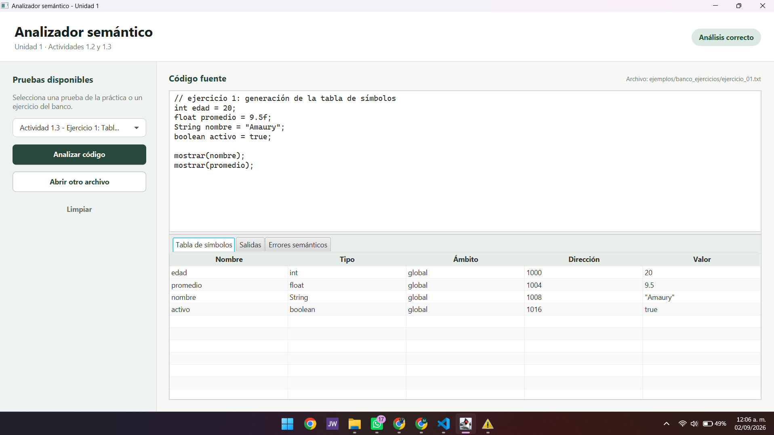
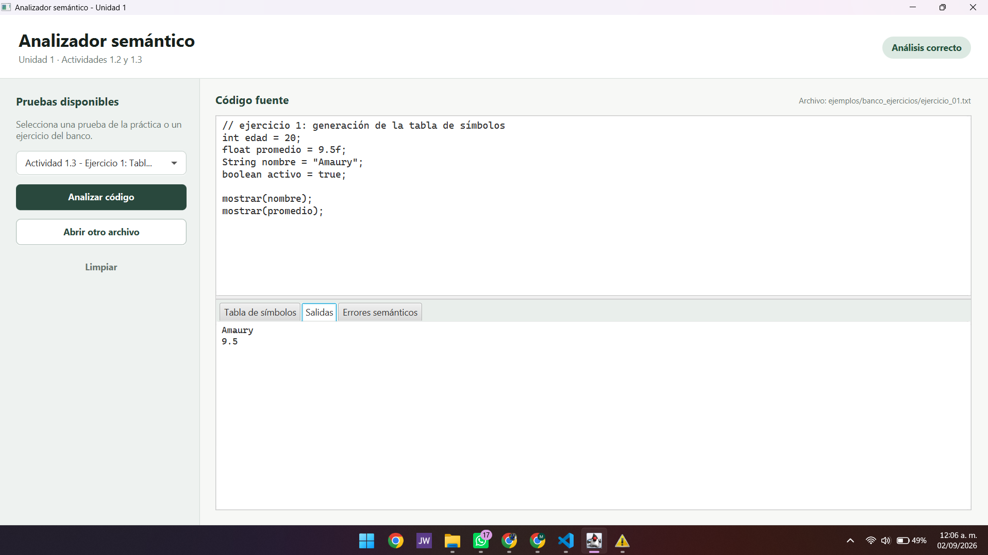
Ejercicio 1 · Tabla de símbolos
Tabla de símbolos
Salida o errores semánticos
La tabla registra edad, promedio, nombre y activo con sus tipos, direcciones y valores.
Las instrucciones mostrar recuperan Amaury y 9.5. El análisis termina sin errores.
7

Slide 8
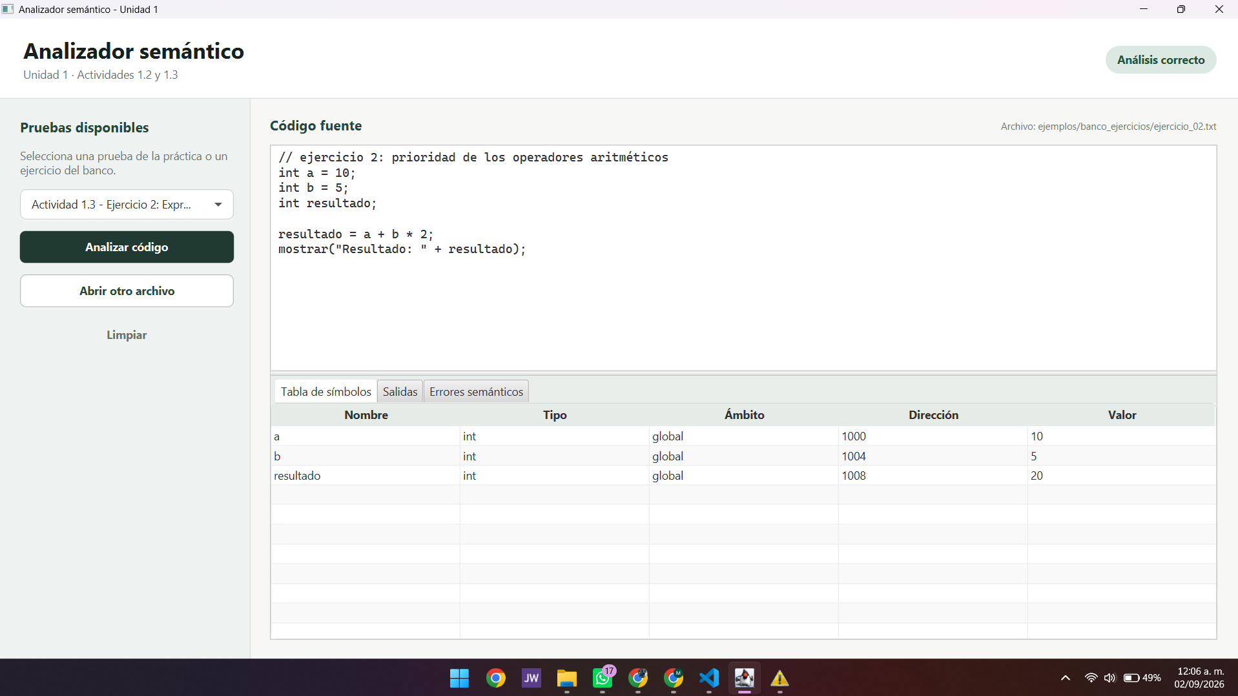
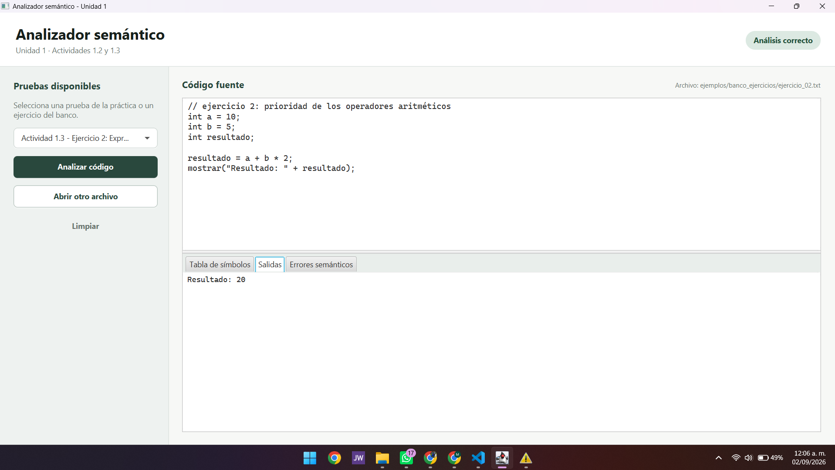
Ejercicio 2 · Expresiones aritméticas
Tabla de símbolos
Salida o errores semánticos
a=10 y b=5 se registran antes de evaluar a + b * 2; la prioridad produce resultado=20.
La pestaña Salidas confirma “Resultado: 20” y el estado indica análisis correcto.
8

Slide 9
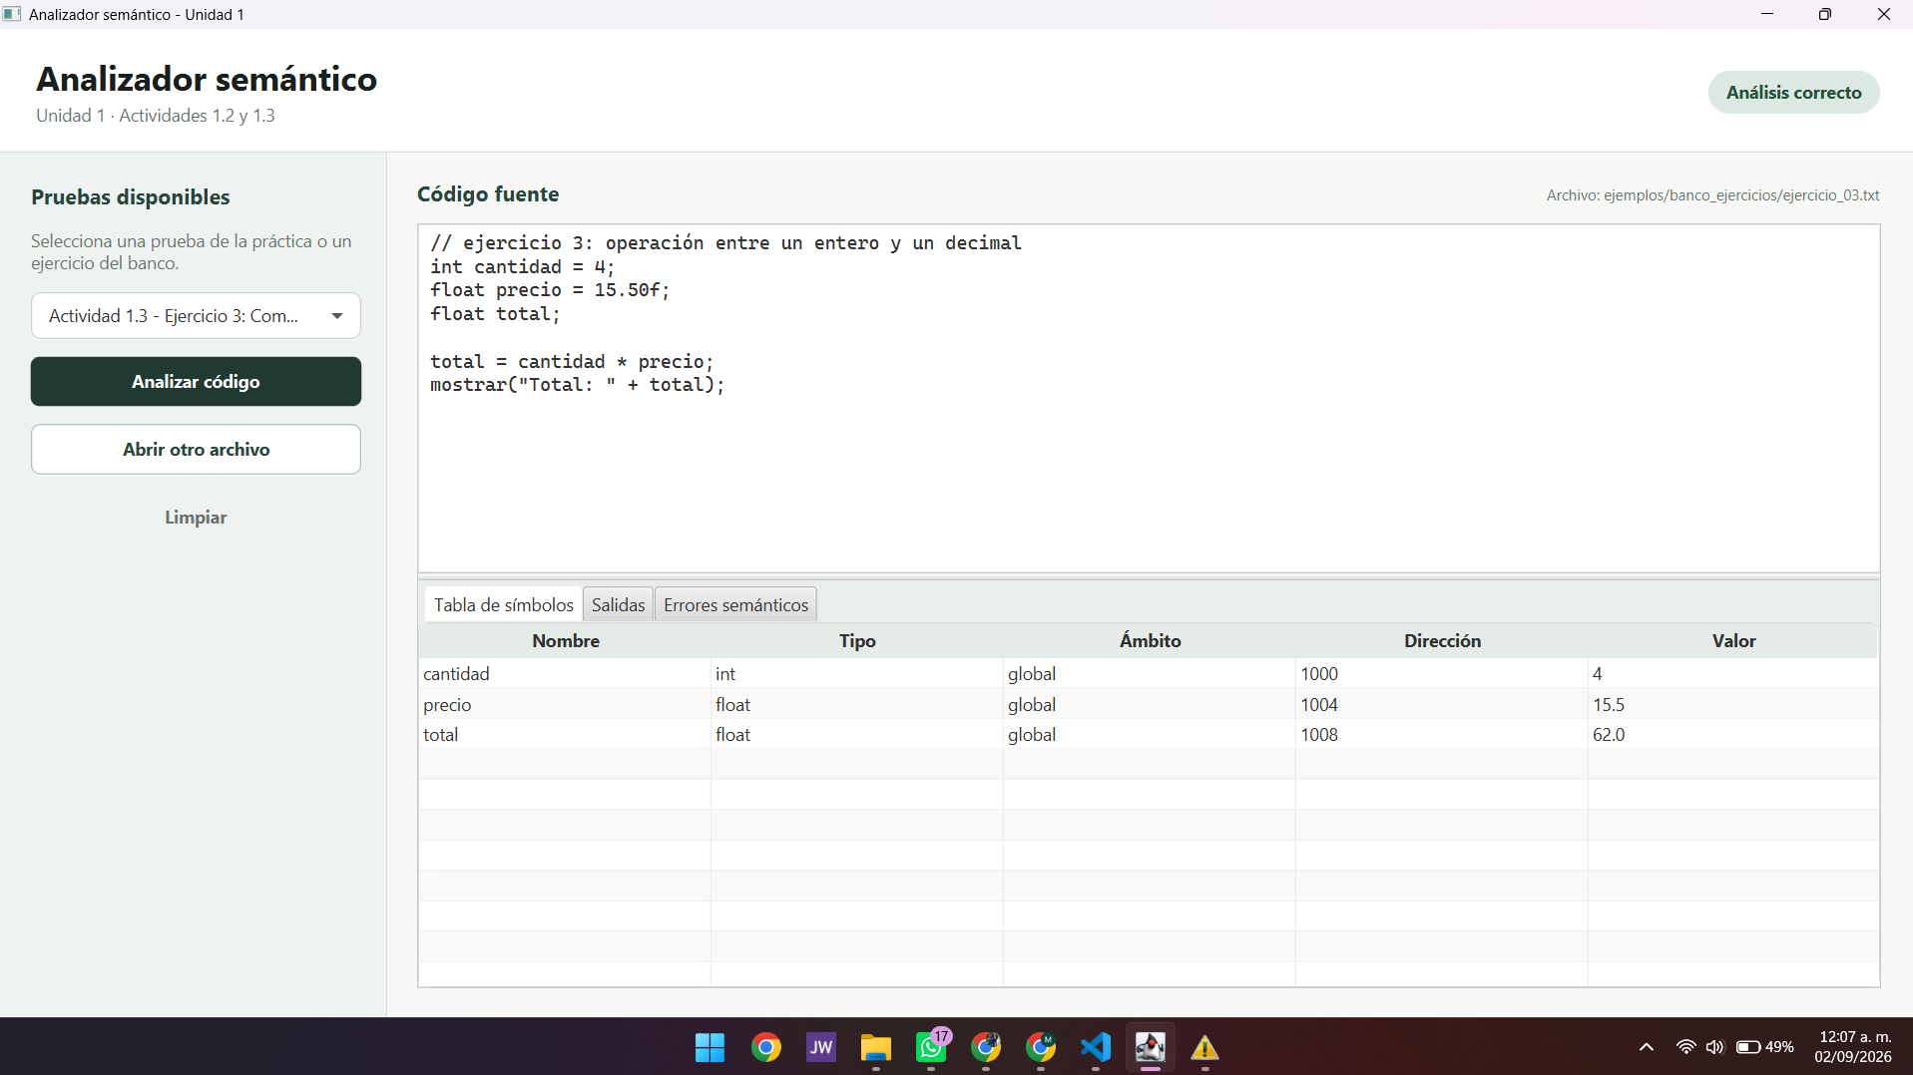
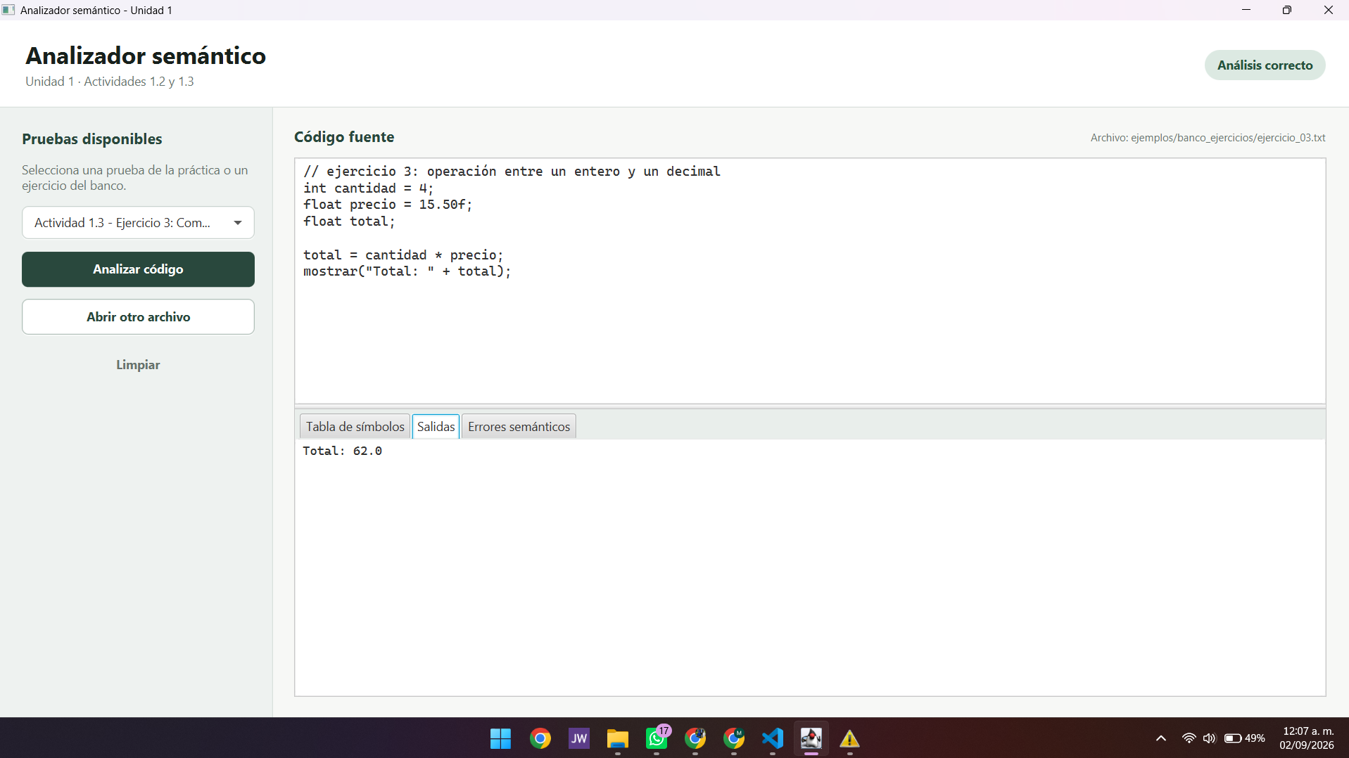
Ejercicio 3 · Comprobación de tipos
Tabla de símbolos
Salida o errores semánticos
La multiplicación de cantidad=4 por precio=15.5 es válida y almacena total=62.0 como float.
La salida “Total: 62.0” confirma la promoción entre int y float sin errores.
9

Slide 10
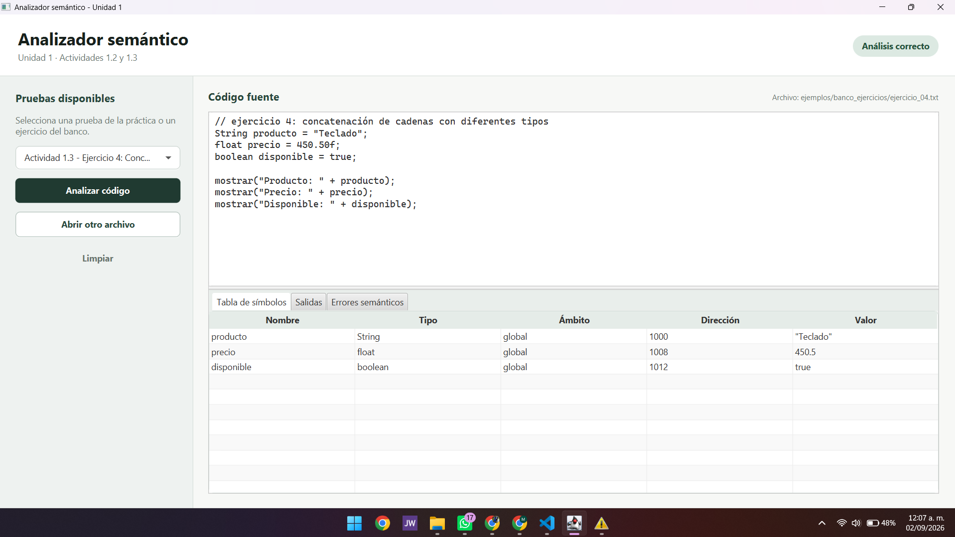
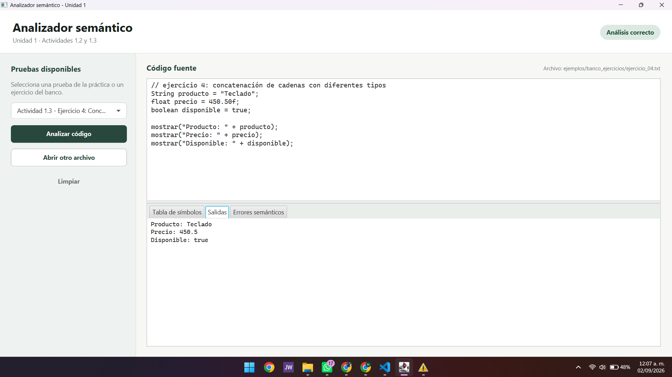
Ejercicio 4 · Concatenación de cadenas
Tabla de símbolos
Salida o errores semánticos
Producto, precio y disponible conservan tipos String, float y boolean dentro de la tabla.
Las tres salidas unen etiquetas con Teclado, 450.5 y true; el análisis es correcto.
10

Slide 11
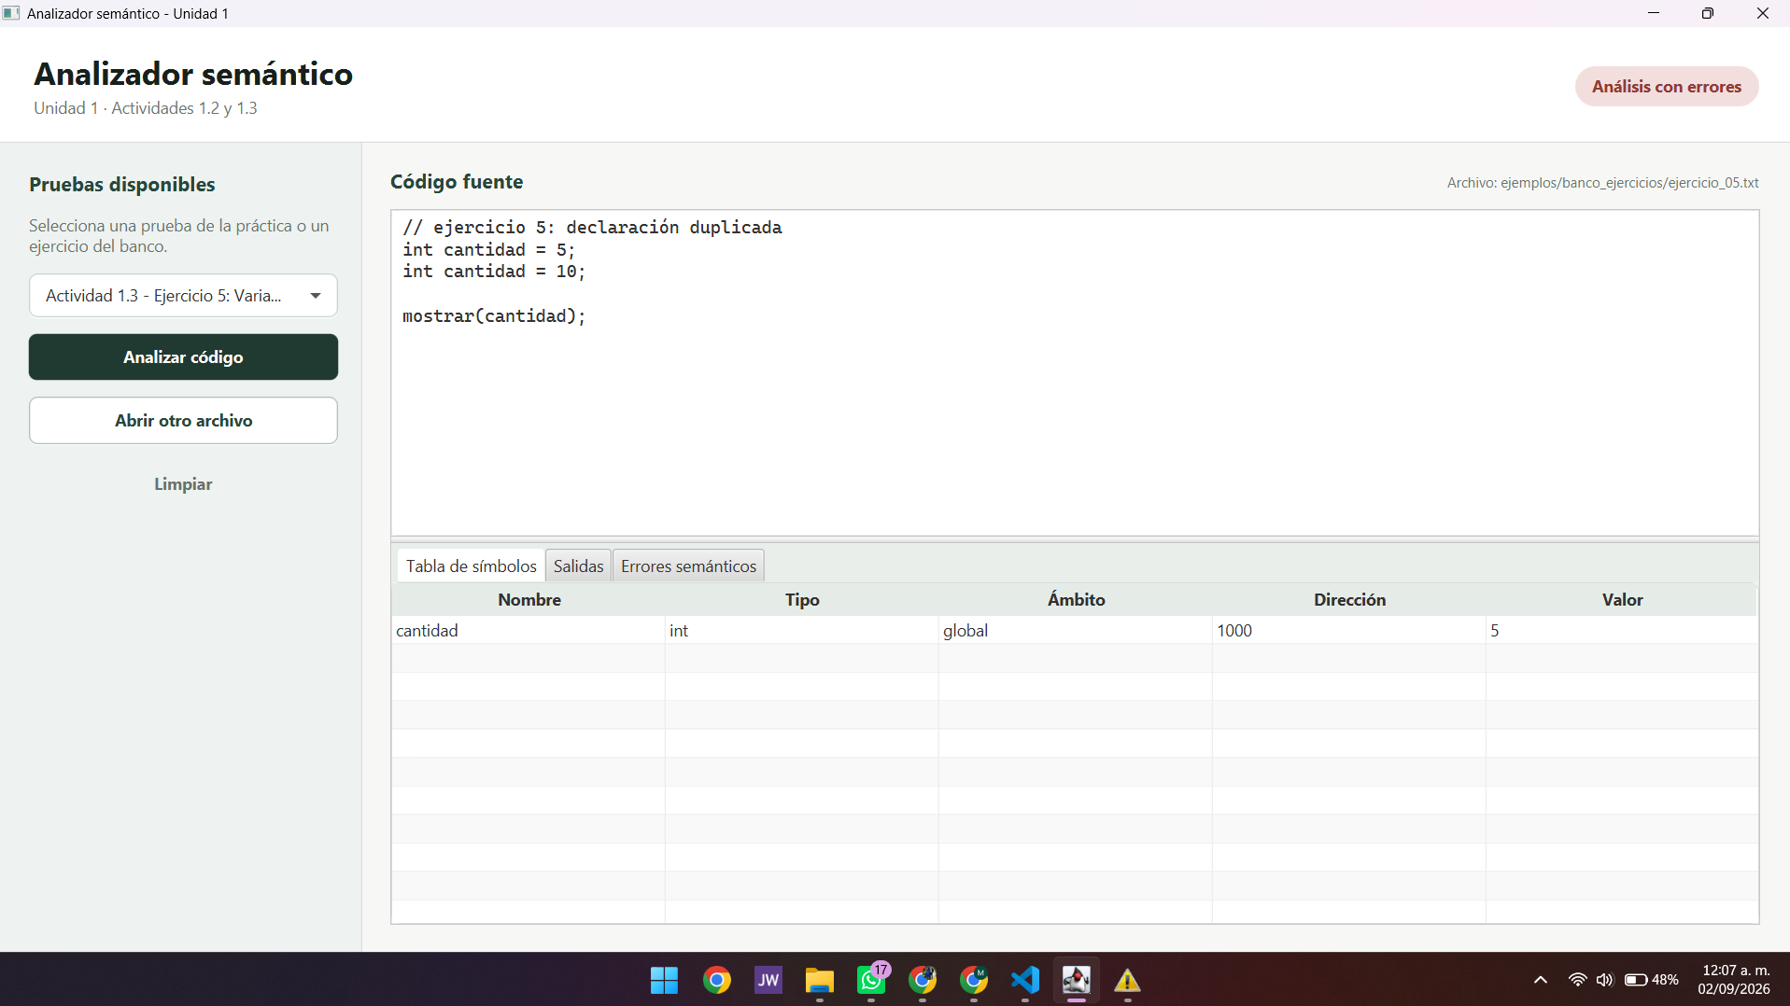
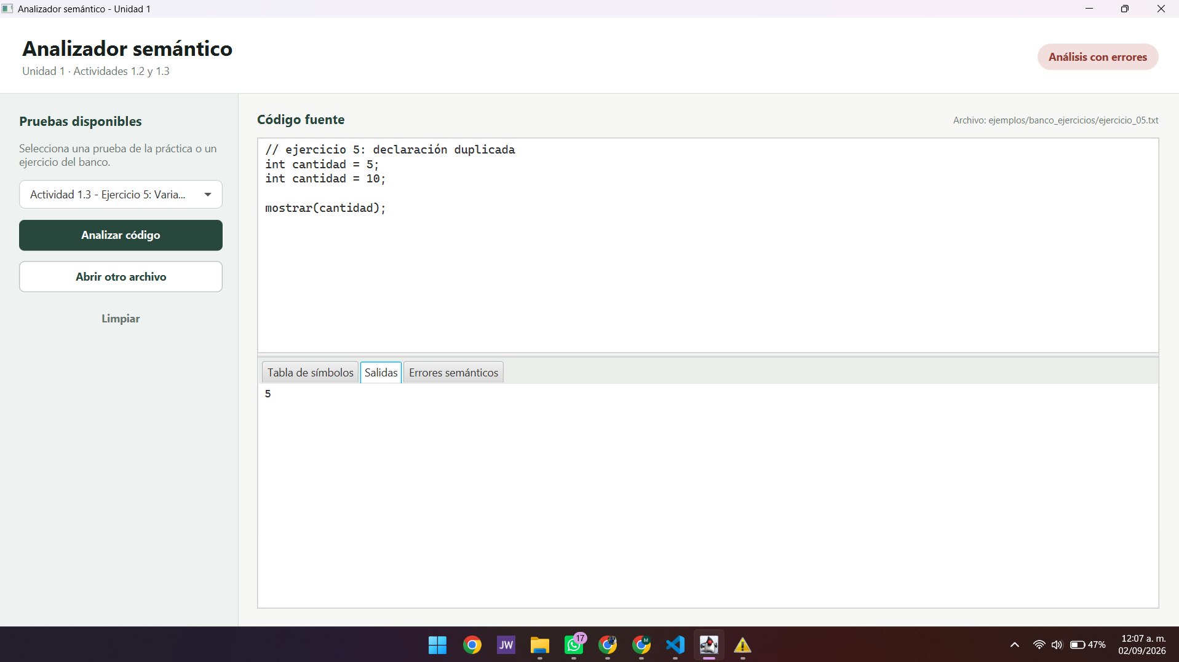
Ejercicio 5 · Variable duplicada
Tabla de símbolos
Salida o errores semánticos
La segunda declaración de cantidad se rechaza; la tabla conserva la primera, con valor 5.
Aunque se reporta duplicidad, mostrar(cantidad) utiliza el símbolo válido y produce la salida 5.
11

Slide 12
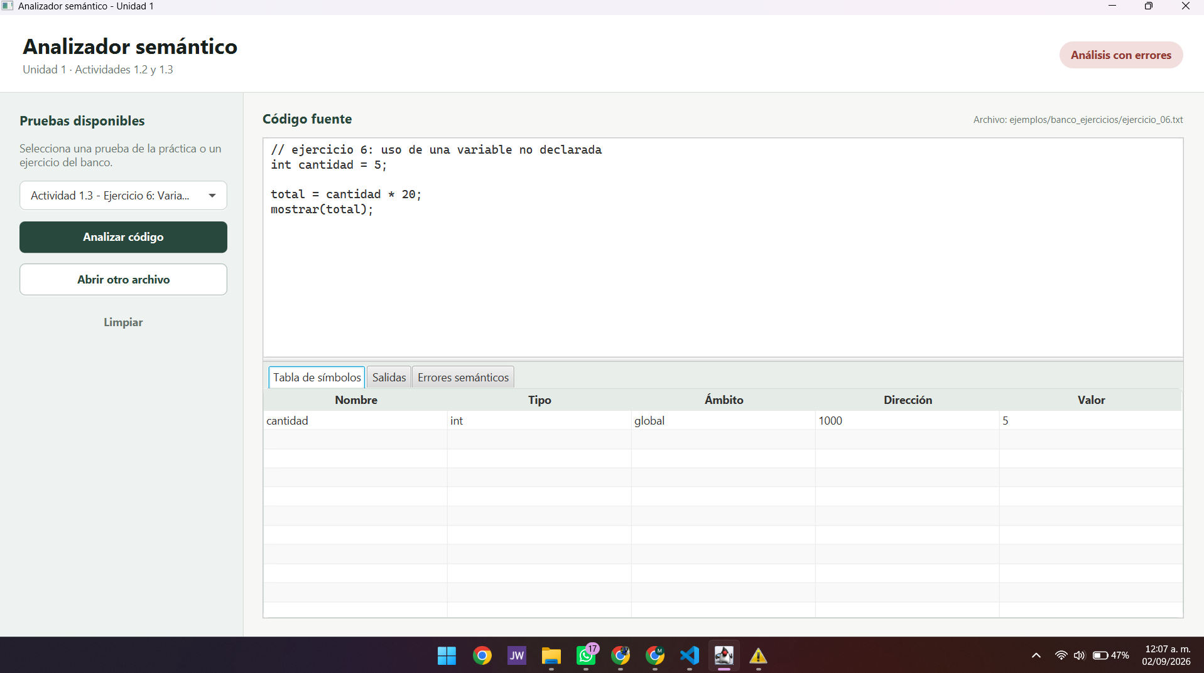

Ejercicio 6 · Variable no declarada
Tabla de símbolos
Salida o errores semánticos
Solo cantidad=5 entra en la tabla; total no aparece porque se utiliza sin declaración previa.
No se produce salida: total tampoco puede resolverse en mostrar(total).
12

Slide 13

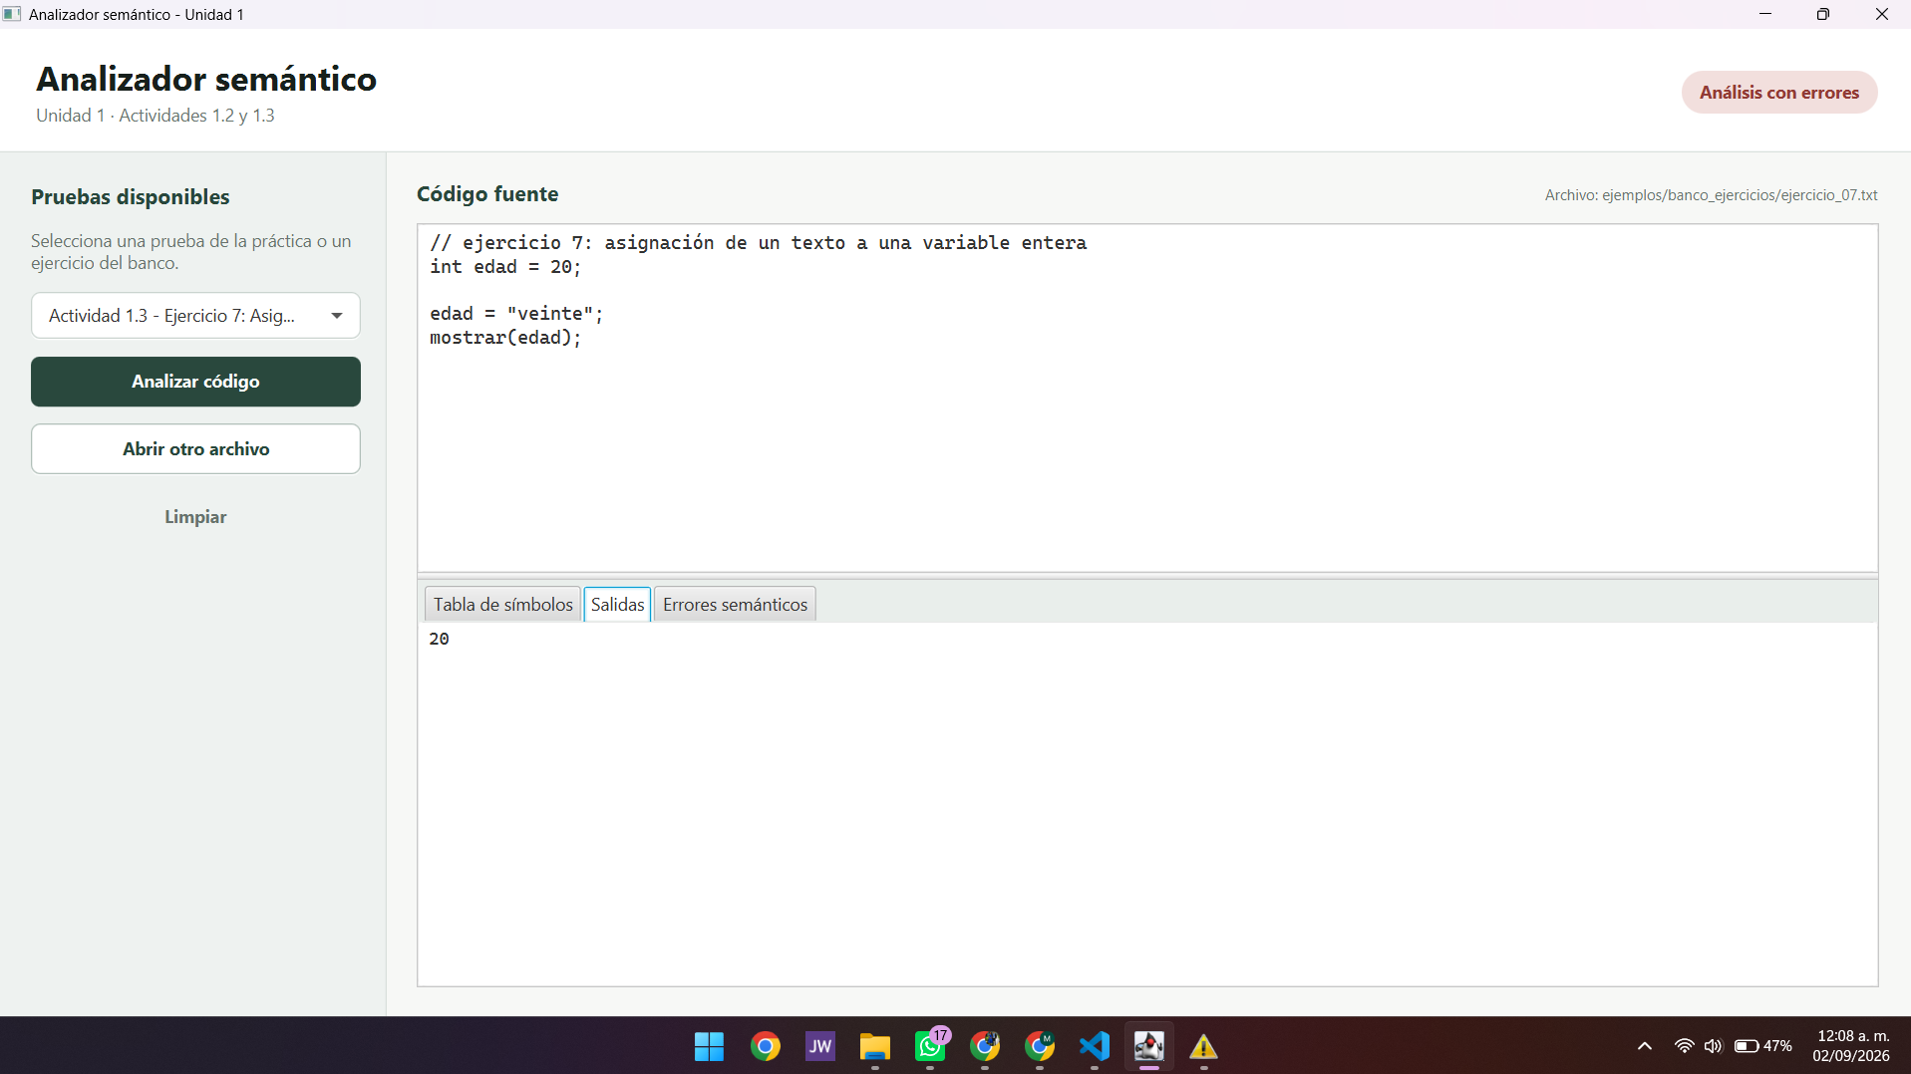
Ejercicio 7 · Asignación incompatible
Tabla de símbolos
Salida o errores semánticos
edad inicia como int con valor 20; el texto “veinte” no sustituye el dato aceptado.
La salida conserva 20 y el analizador informa la incompatibilidad entre String e int.
13

Slide 14
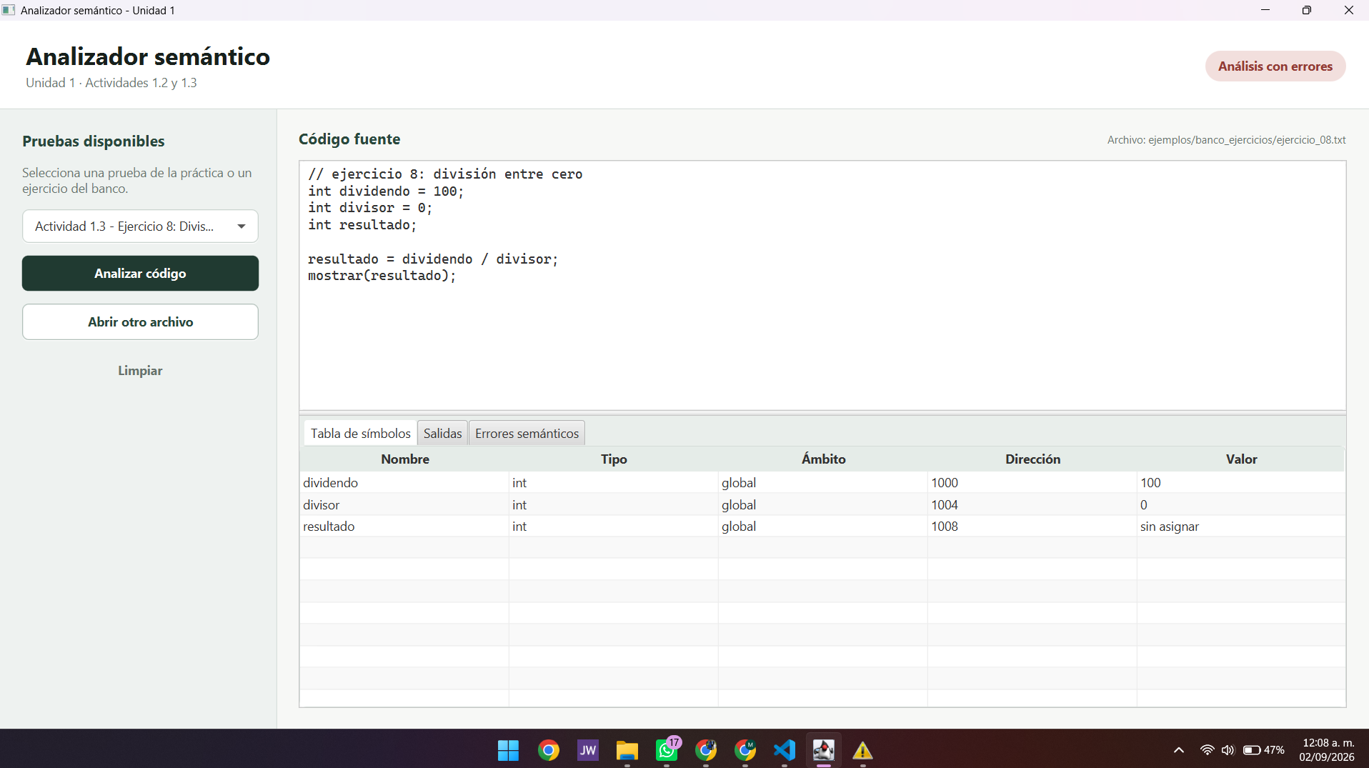
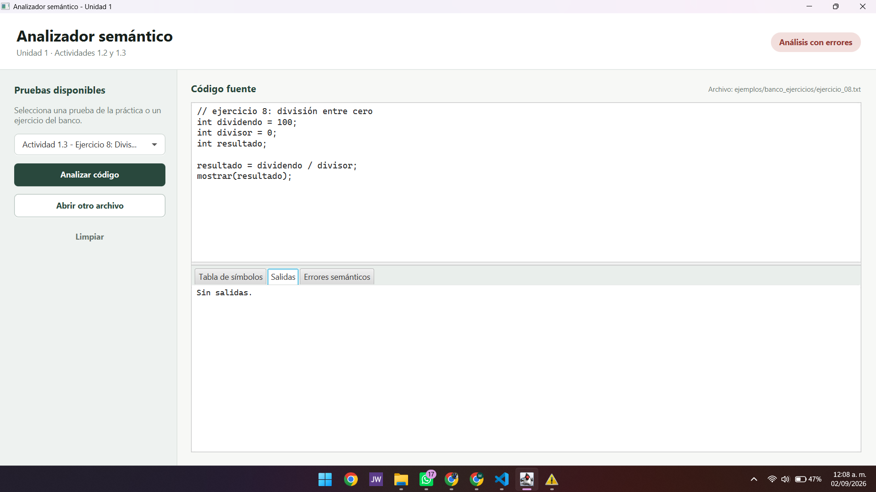
Ejercicio 8 · División entre cero
Tabla de símbolos
Salida o errores semánticos
dividendo=100 y divisor=0 son símbolos válidos; resultado queda sin asignar.
La división se rechaza y mostrar(resultado) no genera salida porque no existe un valor válido.
14

Slide 15
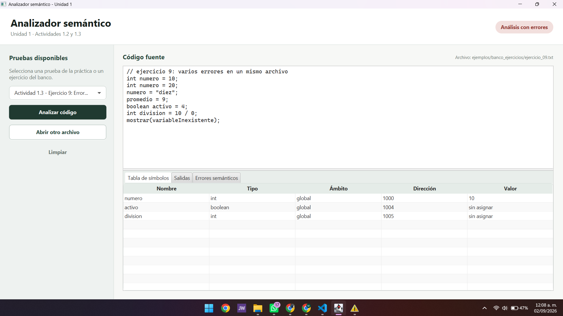
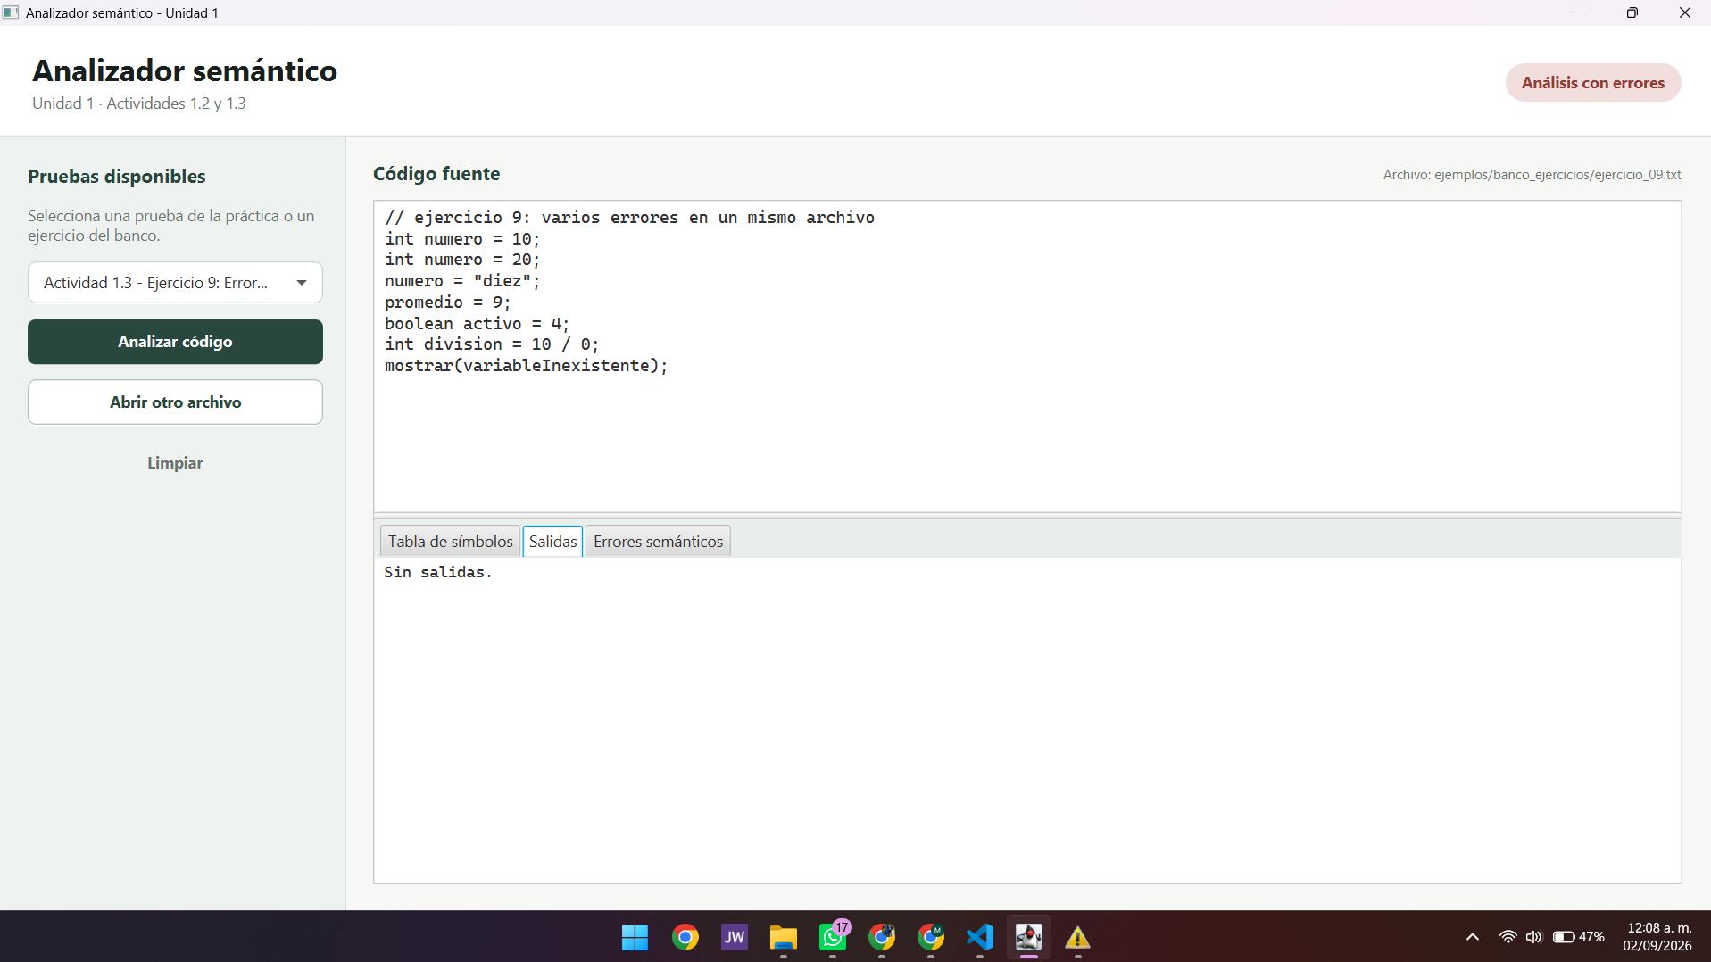
Ejercicio 9 · Errores múltiples
Tabla de símbolos
Salida o errores semánticos
La tabla conserva numero=10; activo y division quedan sin asignar tras las operaciones inválidas.
Se detectan seis fallas: duplicidad, dos variables no declaradas, dos tipos incompatibles y división entre cero.
15

Slide 16
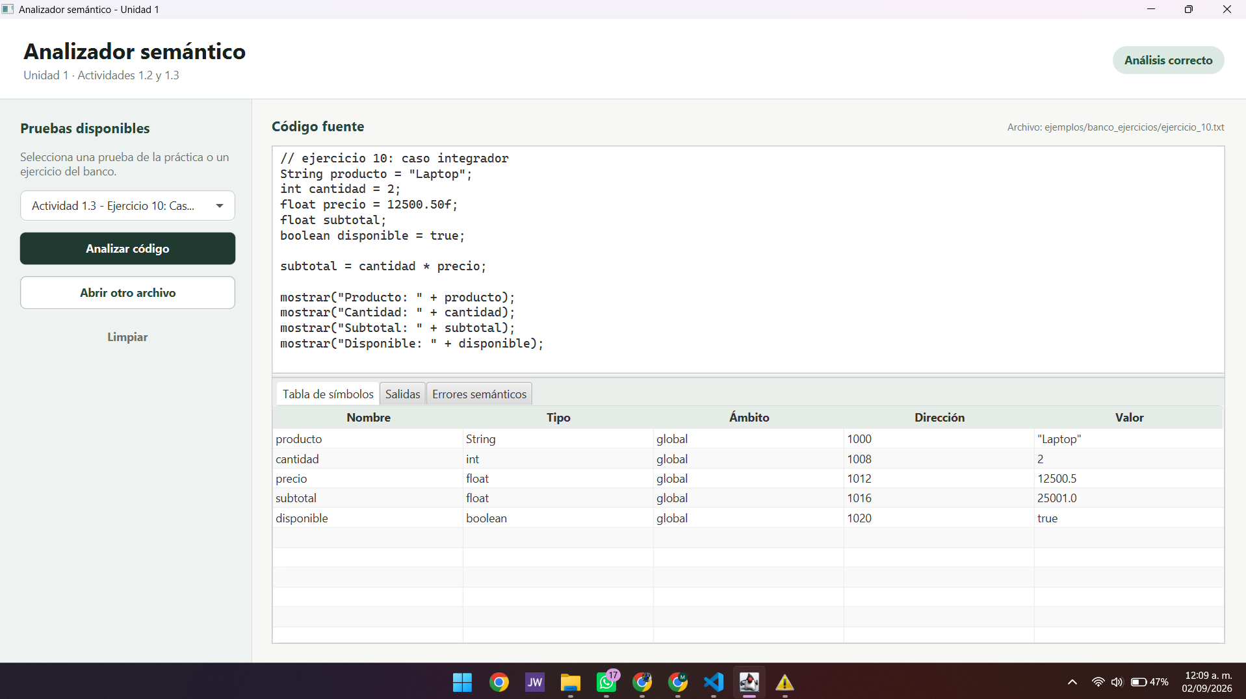
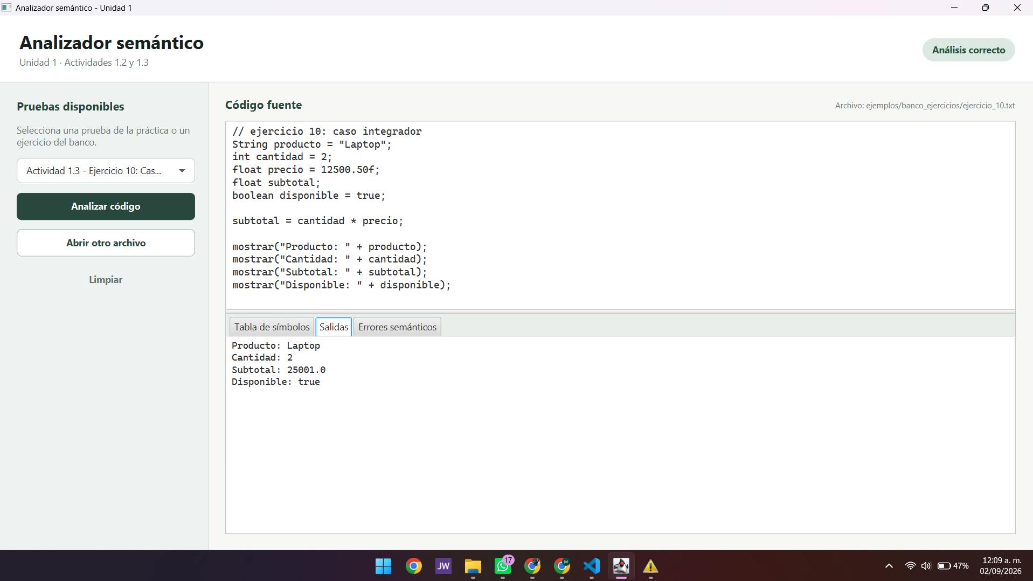
Ejercicio 10 · Caso integrador
Tabla de símbolos
Salida o errores semánticos
Los cinco símbolos se registran y 2 × 12500.5 genera subtotal=25001.0.
Las cuatro salidas presentan Laptop, cantidad 2, subtotal 25001.0 y disponible true.
16

Slide 17
Resultados y conclusión
La aplicación respondió ante los diez ejercicios
Los ejercicios 1, 2, 3, 4 y 10 finalizaron correctamente.
10
Las tablas conservaron únicamente declaraciones y asignaciones válidas.
ejercicios ejecutados
Los cálculos produjeron 20, 62.0 y 25001.0 en los casos previstos.
5 correctos
5 con errores
20 capturas
Los ejercicios 5 a 9 localizaron cada error y evitaron valores incorrectos.
JavaFX permitió revisar cada resultado sin mezclar símbolos, salidas y fallas.
17

Slide 18
Referencias bibliográficas en formato APA
Aho, A. V., Lam, M. S., Sethi, R., & Ullman, J. D. (2007). Compiladores: Principios, técnicas y herramientas (2.ª ed.). Pearson Educación.
OpenJFX. (2026). Getting started with JavaFX: Maven. https://openjfx.io/openjfx-docs/maven
OpenJFX. (2026). Introduction to FXML. https://openjfx.io/javadoc/26/javafx.fxml/javafx/fxml/doc-files/introduction_to_fxml.html
Oracle. (2023). The Java Language Specification, Java SE 17: Chapters 4–5. https://docs.oracle.com/javase/specs/jls/se17/html/
Tecnológico Nacional de México. (2026). Instrumentación didáctica de Lenguajes y Autómatas II, agosto-diciembre de 2026 [Documento institucional].
18

Slide 19
Repositorio del proyecto
El repositorio reúne el proyecto JavaFX de la Unidad 1, el pom.xml y los archivos utilizados en las actividades 1.2 y 1.3.
Enlace del repositorio
https://github.com/amaurycolochos-cpu/LENGUAJES-Y-AUTOMATAS-II/tree/main/LYA-II-Tema-1/AnalizadorSemantico-Unidad-1-JavaFX
19

